Slide 1

Астрофизический институт имени В. Г. Фесенкова
Моделирование 5 Serpentis
и сравнение с реальными наблюдениями
Выполнил: Қажымұхан А.Б
Проверила: Младший научный сотрудник Измаилова И.

Slide 2
Цель работы: Построить модель поведения двойной звёздной системы 5 Змеи, рассчитать её кривую блеска с учётом затмений и сравнить полученные данные с реальными наблюдениями.
Задачи исследование:
1. Решить задачу движения двух тел, чтобы описать орбиты звёзд.
2. Смоделировать моменты затмений, когда одна звезда перекрывает другую.
3. Построить синтетическую кривую блеска — график изменения яркости во времени с учётом затмений.
4. Сравнить модель с реальными наблюдательными данными. Построить общий график, на котором будут видны и расчёты, и наблюдения.
Объект исследование: 5 Serpentis

Slide 3
План
Цель работы
2. Задачи
3. Исходные данные и модель
4. Численный метод
5. Кривая блеска: расчетинтерпретация
6. Сравнение среальными наблюдениями
7. Вывод

Slide 4
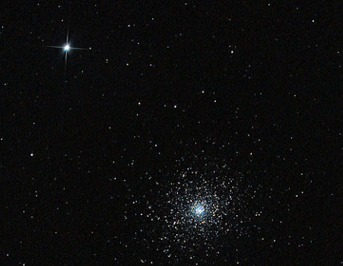
"5 Змеи" (или 5 Serpentis) — это звезда в созвездии Змеи (Serpens), которая представляет собой двойную звёздную систему. Расстояние от Земли до звезды 5 Змеи (5 Serpentis) составляет примерно: 97 световых лет
звезда 5 Змеи (левее и выше центра)

Slide 5
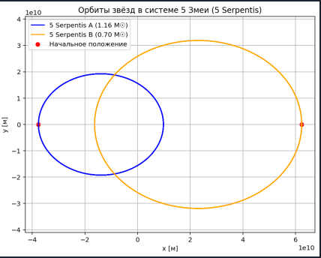
Задача двух тел. Орбиты 5 Serpentis
Постройте графики орбитальных траекторий.

Slide 6
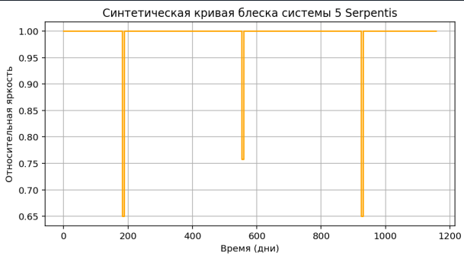
Моделирование затмений
Построили синтетическую кривую блеска (яркость как функция времени).

Slide 7
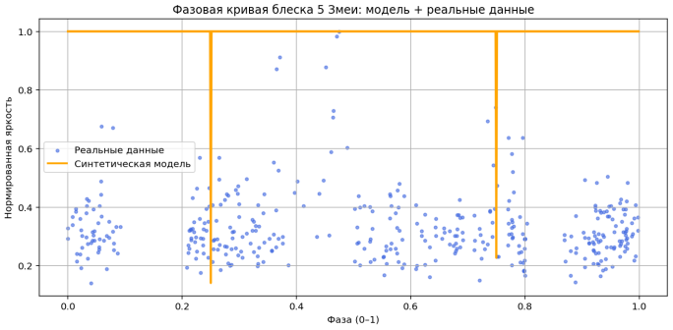
Реальный кривой блеск-5 Serpentis
отображение фазовой кривой блеска реальных данных и синтетическая модель кривой блеска.

Slide 8
Заключение
В ходе заданий удалось смоделировать орбиты звёзд системы 5 Serpentis и построить синтетическую кривую блеска. Однако полученные данные не совпадали с реальными наблюдениями, поскольку синтетическая модель значительно упрощает физику системы: она не учитывает размеры звёзд, эллиптичность орбит, светимость компонентов, наклон орбиты к линии наблюдения и другие важные параметры, влияющие на форму и глубину наблюдаемой кривой блеска. В результате синтетическая кривая отличается от реальной, особенно в форме и глубине затмений.

Slide 9
Спасибо за внимание

